Slide 1

Назив рада:
УЧИОНИЦА ЧИТАОНИЦА
Аутор:
Ана Стојановић
ОШ „Скадарлија” 2014/2015.

Slide 2
Категорија: ваннаставне активности
Разред: први
Тема: УЧИОНИЦА ЧИТАОНИЦА
Основни циљ:
- Развијање и неговање читалачких навика код ученика и љубав према књизи
-Укључивање родитеља у рад и живот школе
-Јачање везе ученик – учитељ – родитељ

Slide 3
Методе рада: рад са књигом (метода читања) и радионичарски поступак
Облици рада: фронтални, групни, индивидуални, у пару
Наставна средства / ресурси:
књиге

Slide 4
Опис пројекта
Пројекат је замишљен тако да што већи број родитеља ученика овог одељења барем једном у току првог полугодишта школске године проведе један школски час читајући и разговарајући о књизи по њиховом избору (књига би била прилагођена узрасту и одобрена од стране учитеља). После сваке прочитане књиге ученици ће испричати, написати или илустровати своје утиске. На крају сваке посете ученици ће направити пано који ће се односити на прочитан текст.
У другом полугодишту књиге ће једни другима читати сами ђаци. Сами ће бирати књиге (прилагођена узрасту и одобрена од стране учитеља) и после тога о њој разговарати.
У учионици постоји посебан кутак који је прилагођен за одржавање ових активности.

Slide 5
Планиране активности свих учесника пројекта:
Упознавање родитеља и ученика са одељенским пројектом
Пријављивање родитеља и избор дела
Читање, разговор о делу, завршна активност у зависности од врсте дела
Фотографисање/снимање активности
Израда одељенског паноа
Постављање извештаја о сусрету на школском сајту

Slide 6
Исходи
Упознавање родитеља са одељењем свог детета
Богаћење читалачког искуства деце
Мотивисаност ученика да читају
Размена читалачких искустава између родитеља и ђака
Упознавање са изражајним читањем
Задовољство ученика и родитеља заједничким активностима
Осећај личне испуњености, срећно дете

Slide 7
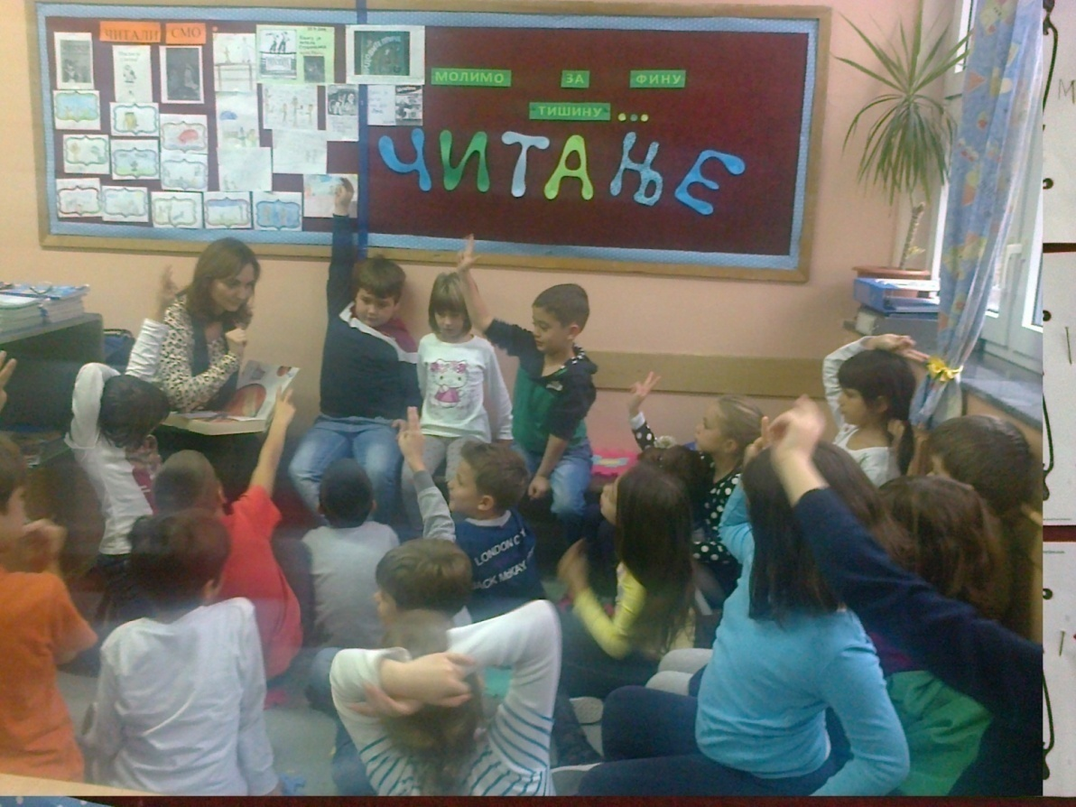
Активности ученика - опис

Slide 8
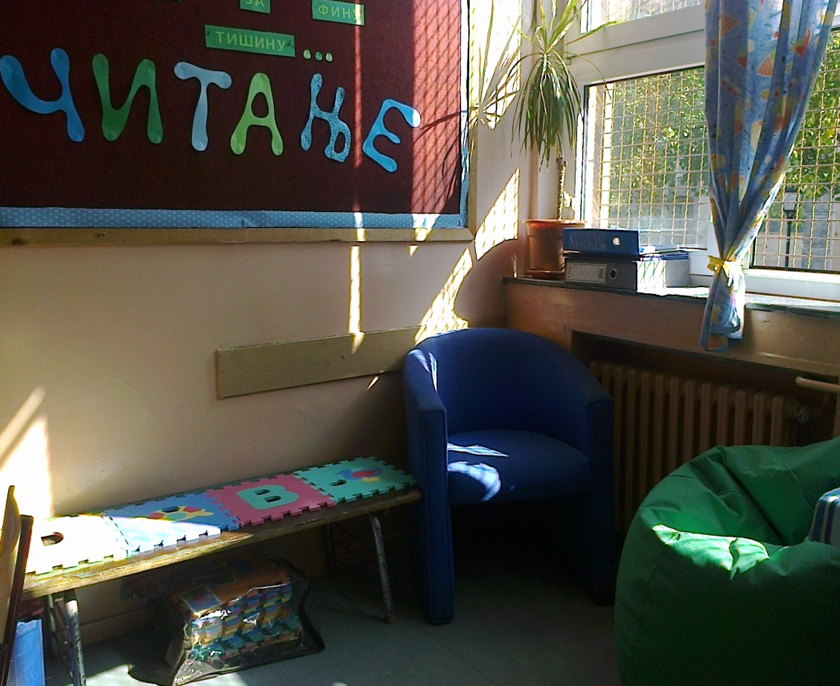
1. Упознавање ученика са гостом – представљање родитеља и заузимање места у посебном простору (кутку за читање)
Родитељ гост седи у посебној фотељи
До родитеља, на клупици, седи његово дете које бира још 2 своја друга како би заједно седели
Остали ђаци у кругу и око госта заузимају своја места (лејзи бег, коцке на поду, столичице...)

Slide 9
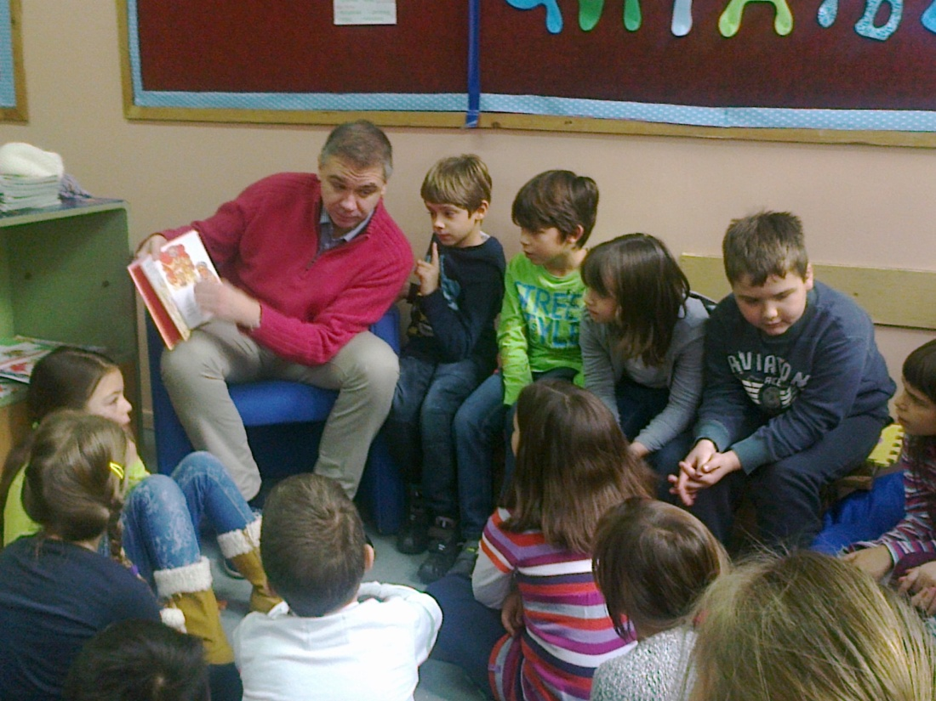
2. Интервју
Ђаци о родитељу нешто више сазнају кроз мали интервју који води учитељица.
Сваки гост одговара на:
Ко је Вама читао књиге
кад сте били мали?
2. Која је Ваша омиљена књига из детињства?
3. Зашто је важно читати?

Slide 10
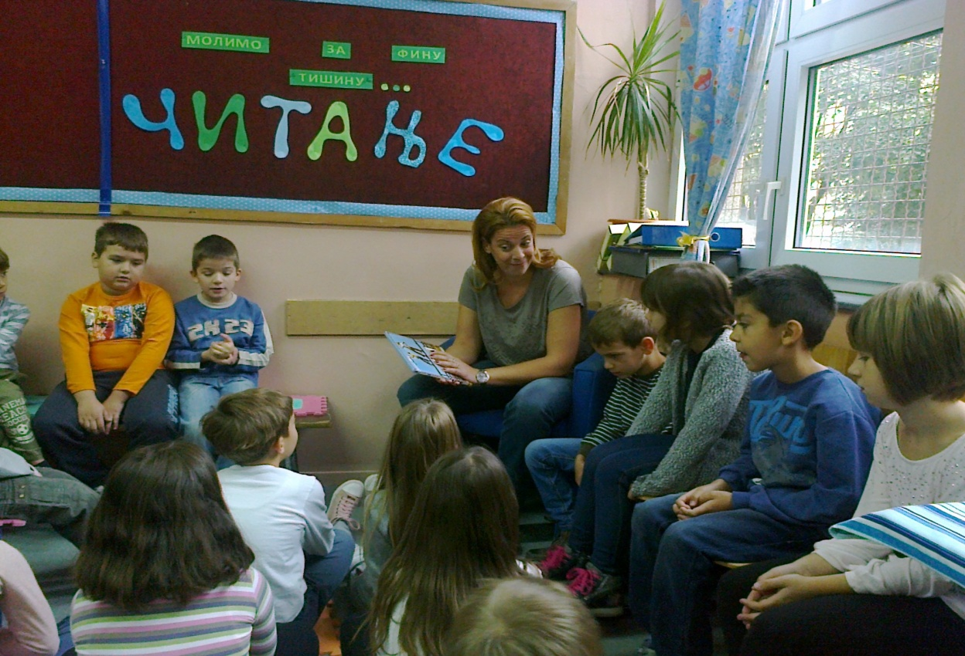
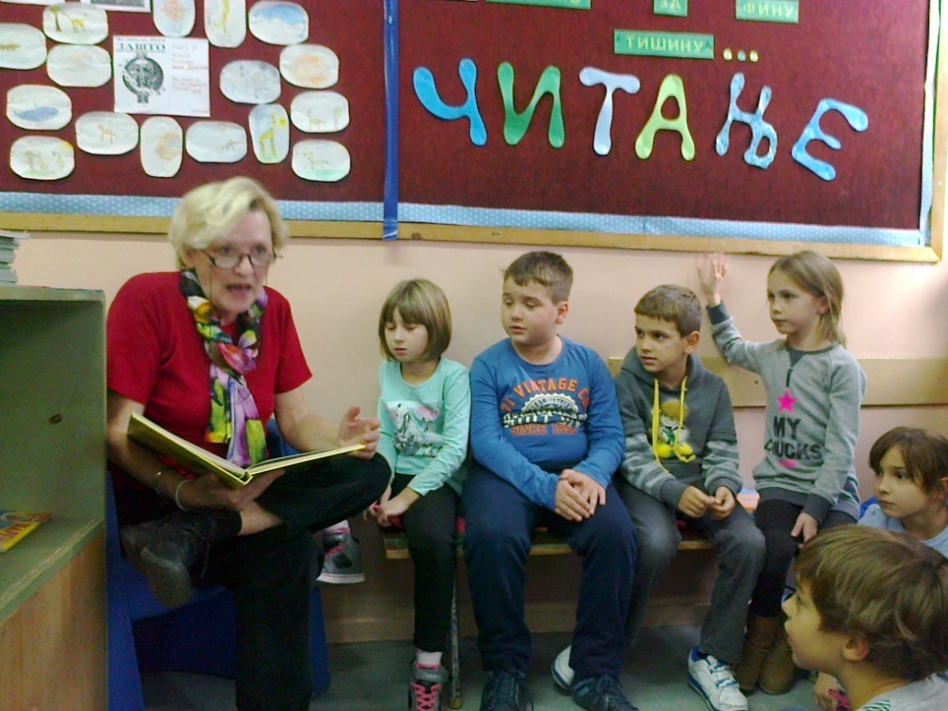
3. Читање одабраног дела
Родитељи/деца читају књигу деци и воде разговор о њој.

Slide 11
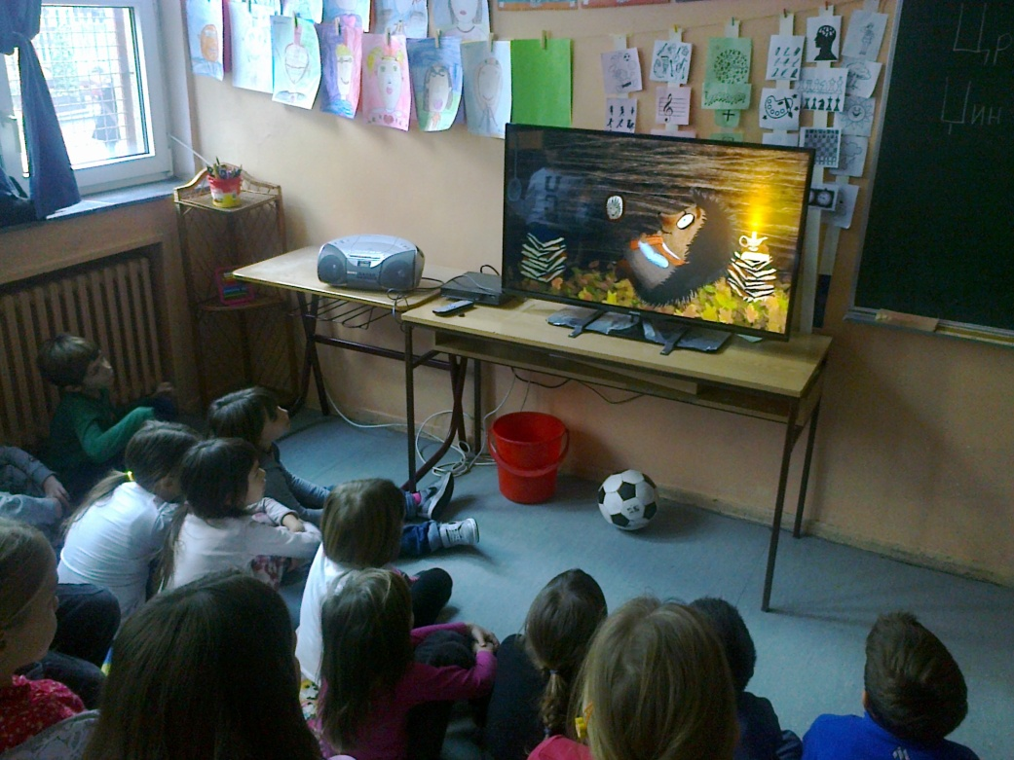
4. Заједничка активност инспирисана прочитаним делом
Ученици:
Разговарају о делу
Постављају питања
Износе ставове
Илуструју
Записују реченице
Глуме
Смишљају и решавају ребусе
Решавају загонетке и загонетне приче
Певају
Гледају анимирани филм

Slide 12
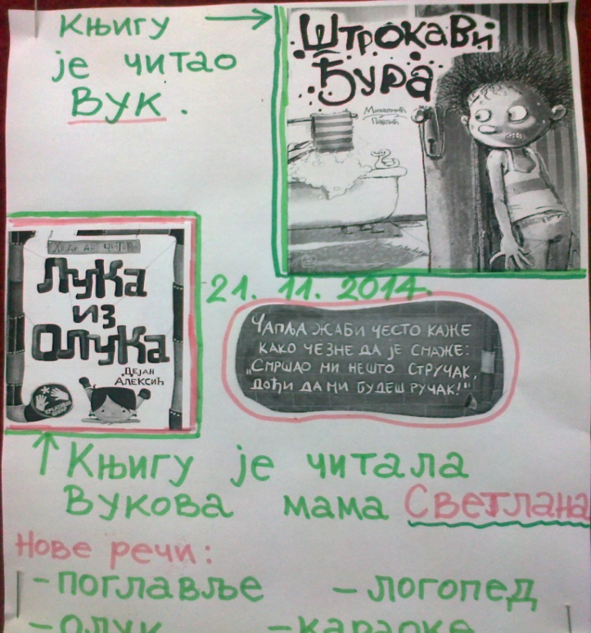
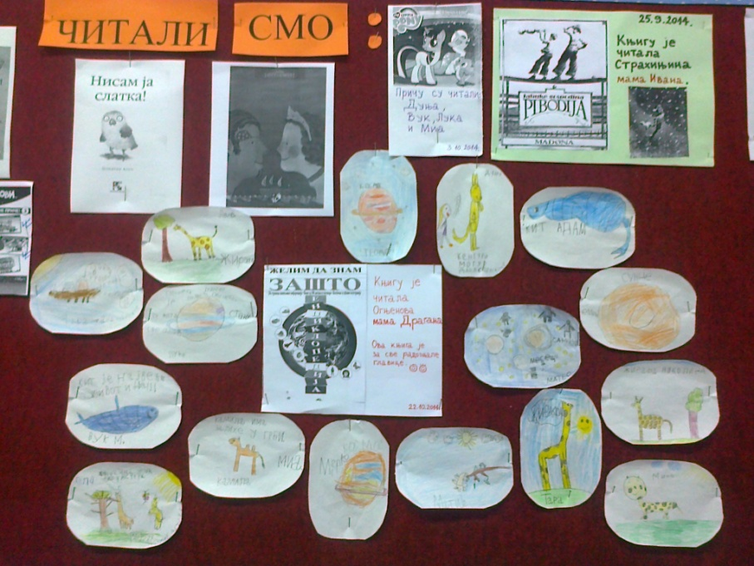
5. Пано
После сваког сусрета учитељица уз помоћ ђака на паноу заокружује посету:
Копира се насловна страна књиге
Име госта, датум, назив књиге
Окаче се продукти рада

Slide 13
Књиге су читали: Број прочитаних књига:
21
8 мама Читале су се:
2 тате - приче
2 баке - песме
1 сестра - бајке
4 ђака - енциклопедија
Учитељица - басне
Психолог школе
Укупно: 19 особа

Slide 14
Прочитани наслови:
Септембар:
4. 9. 2014. – Књига: Чекај! Прво да ти испричам причу!
Писац: Том Виланс
11. 9. 2014. – Књига: Нисам ја слатка!
Писац: Џонатан Алан
18. 9. 2014. – Књига: Замислите
Писац: Душан Радовић
25. 9. 2014. – Књига: Јабуке господина Пибодија
Писац: Мадона
30. 9. 2014. – Књига: Штумпфастичне приче
31. 9. 2014. – Књига: Чаролија
Укупно: 6 дела

Slide 15
Октобар:
9. 10. 2014. – Књига: Видовите приче
Писац: Љубивоје Ршумовић
16. 10. 2014. – Басна: Лисица и гавран
22. 10. 2014. - Књига: Желим да знам ЗАШТО –
енциклопедија
30. 10. 2014. – Књига: Како успешно развијати
интелигенцију детета кроз игру
Aутор: др Ранко Рајовић
Укупно: 4 дела

Slide 16
Новембар:
6. 11. 2014. - Књига: Ризница Књига: Старац и море
Aутор: Јован Јовановић Змај Ернест Хемингвеј
12. 11. 2014. Књига: Прича само за рђаву децу
Aутор: Душан Радовић
21. 11. 2014. - Књига: Лука из олука Књига: Штрокави Ђура
Aутор: Дејан Алексић
26. 11. 2014. - Књига: Jежева кућица
Aутор: Бранко Ћопић
28. 11. 2014. - Књига: Мачке из високог друштва
Књига: Успавана лепотица
Укупно: 7 дела

Slide 17
Децембар:
3. 12. 2014. - Књига: Тутанкамон и златна двоколица
Aутор: Демијан Харви и Грејам Филиот
10. 12. 2014. - Књига: Прича о ваљушку
Aутор: Брана Цветковић
19. 12. 2014. – Прича : Голијат
29. 12. 2014. –Књига: Деда Мраз и Божић Бата
Укупно: 4 дела

Slide 18
ПРОДУКТИ РАДА:
ИЛУСТРАЦИЈЕ
САМОСТАЛНО ЗАПИСИВАЊЕ РЕЧИ, РЕЧЕНИЦА
САМОСТАЛНА ИЗРАДА РЕБУСА
ИЛУСТРАЦИЈЕ НАРОДНИХ ЗАГОНЕТКИ
ДРАМАТИЗАЦИЈА ТЕКСТОВА
ПОЗОРИШТЕ СЕНКИ
ЛУТКАРСКА ПРЕДСТАВА
ИЗРАДА СЛИКОВНОГ ПИСМА

Slide 19
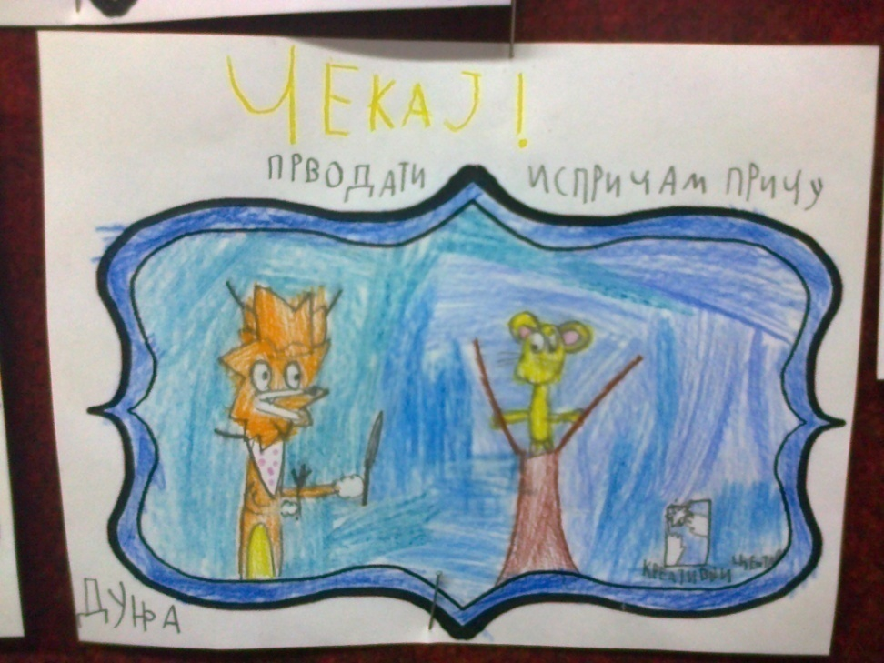
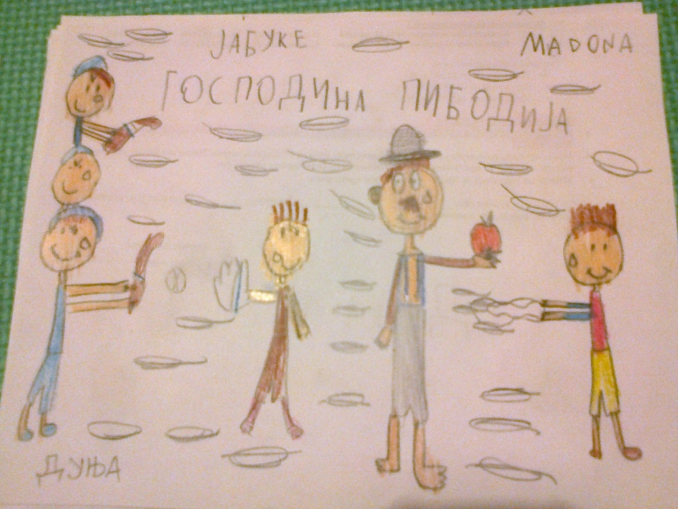
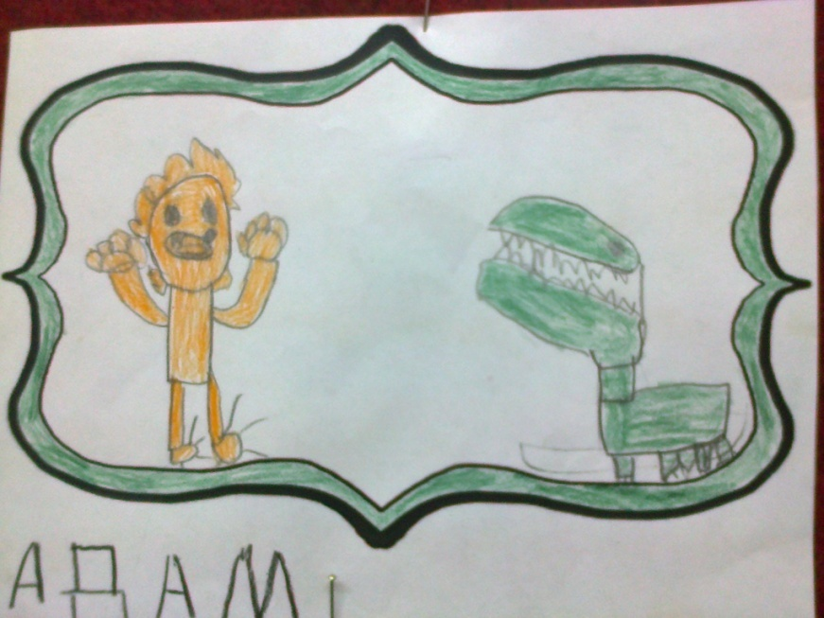
Продукти:
- илустрације

Slide 20
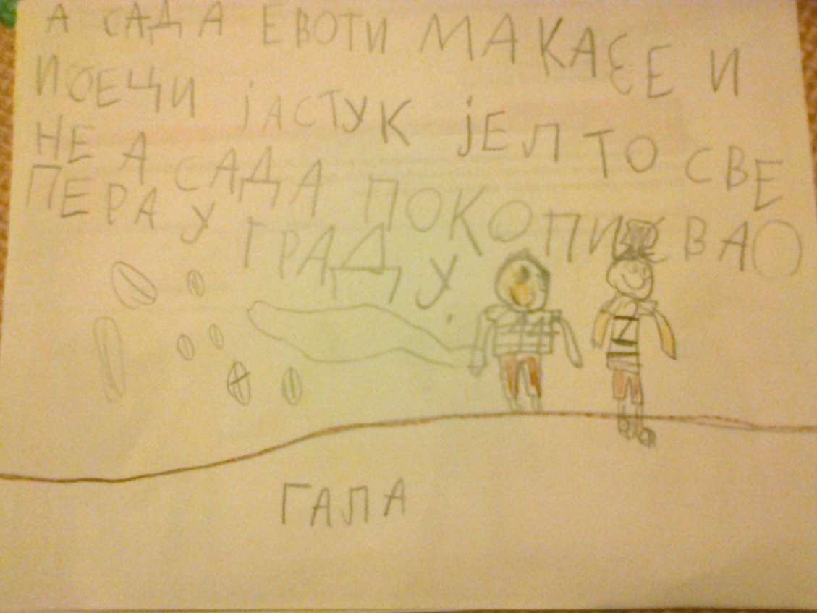
Продукти:
- самостално састављање реченица

Slide 21
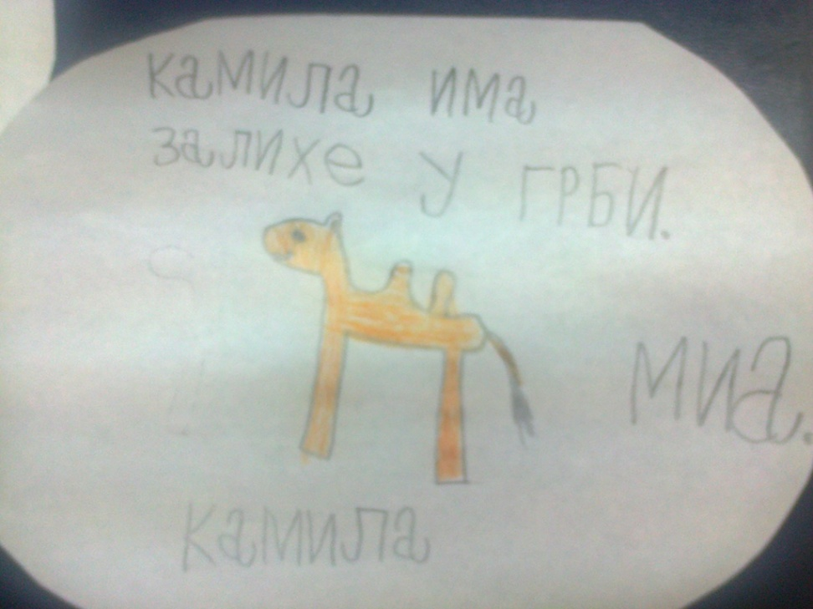
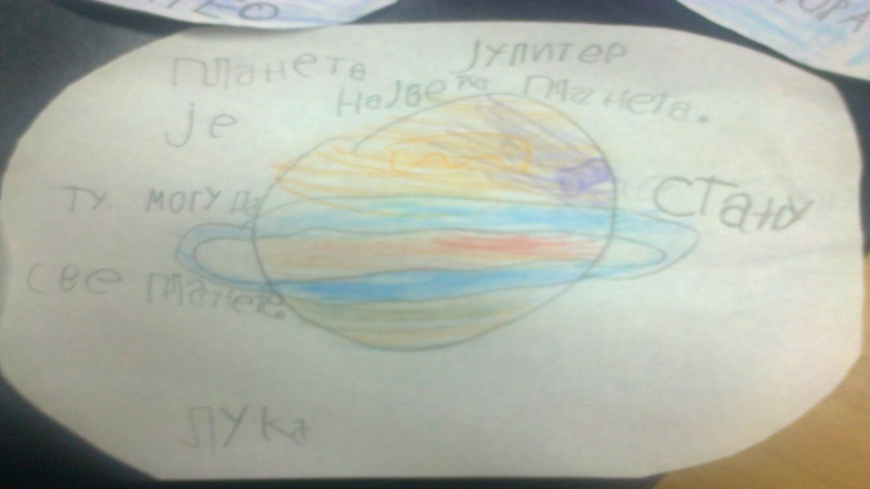
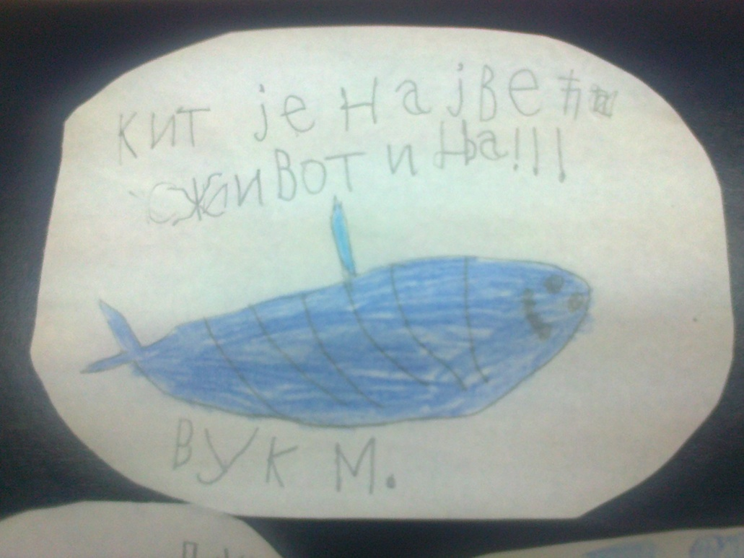
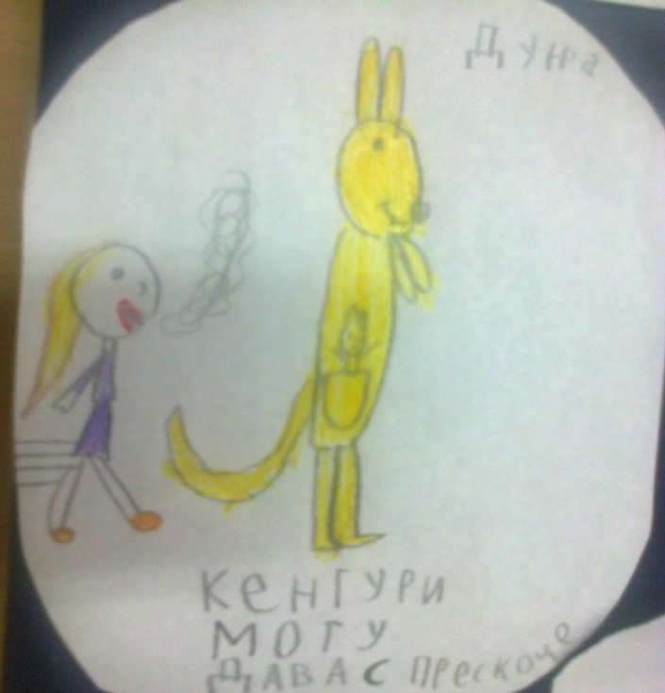
Продукти:
- самостално састављање реченица

Slide 22
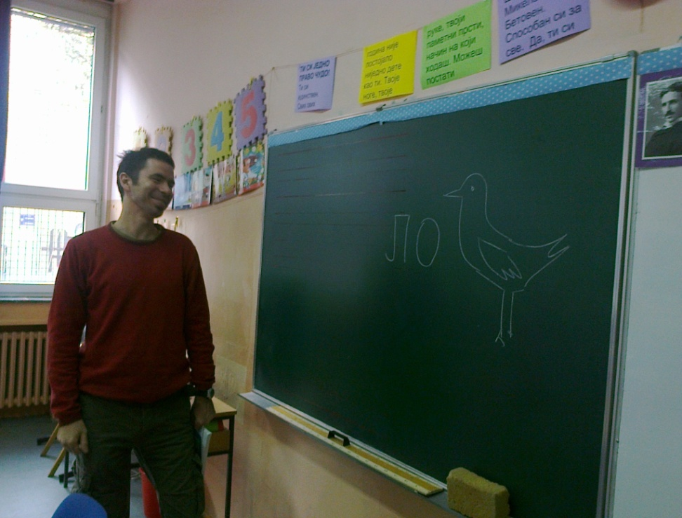
Продукти:
- самостално састављање ребуса

Slide 23
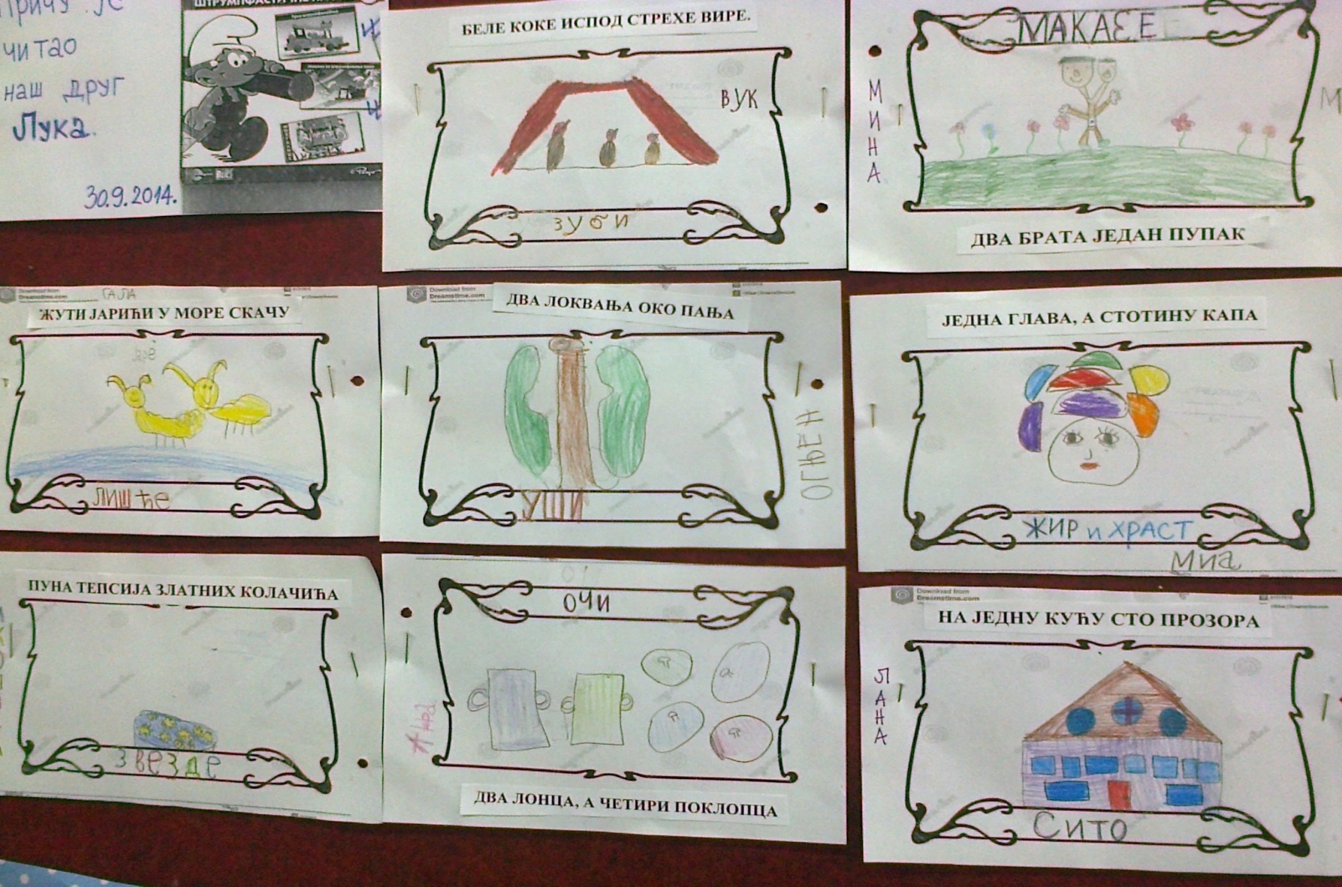
Продукти:
- илустровање народних загонетки

Slide 24
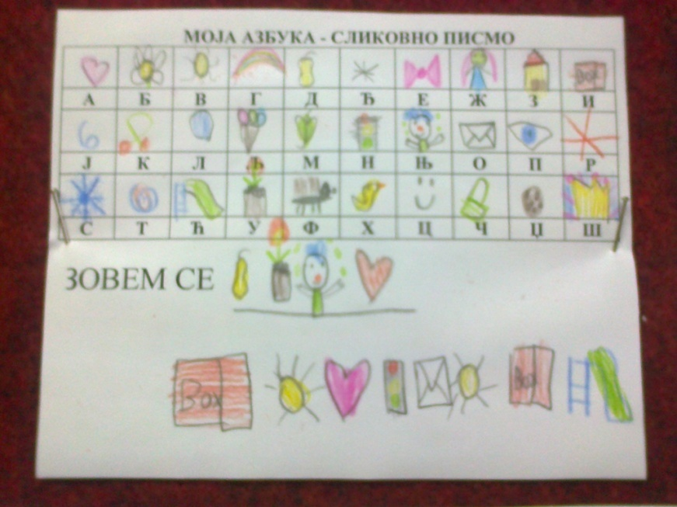
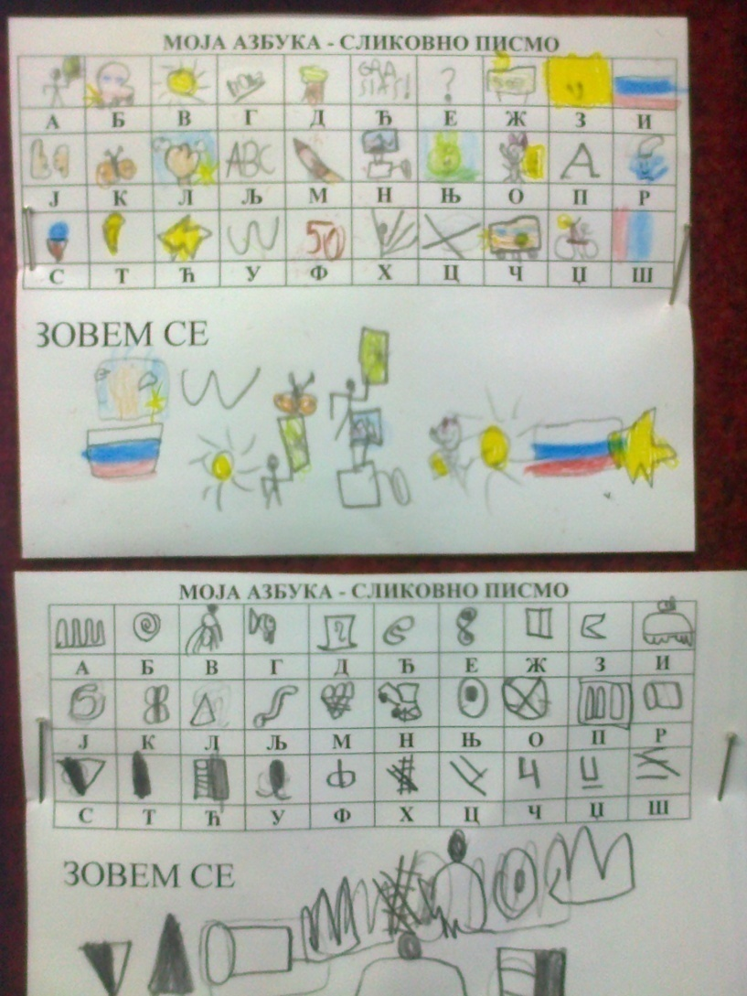
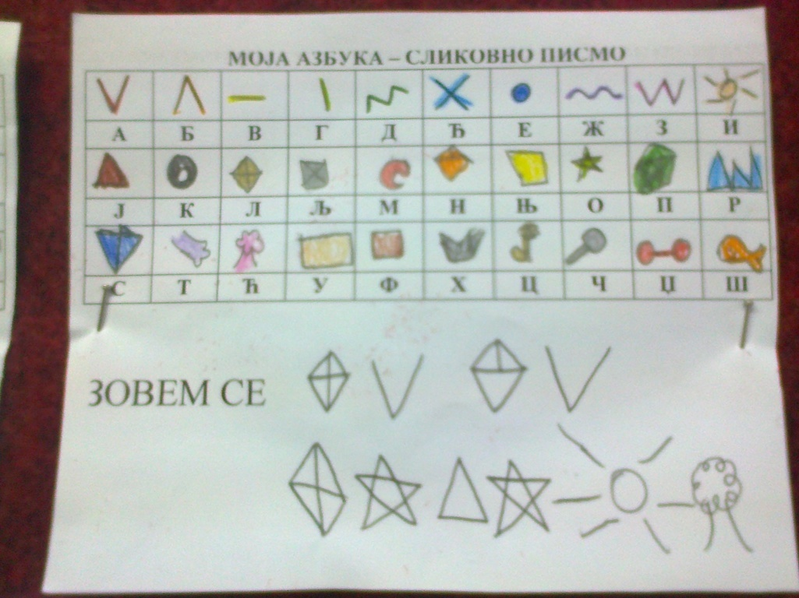
Продукти:
- СЛИКОВНО ПИСМО

Slide 25
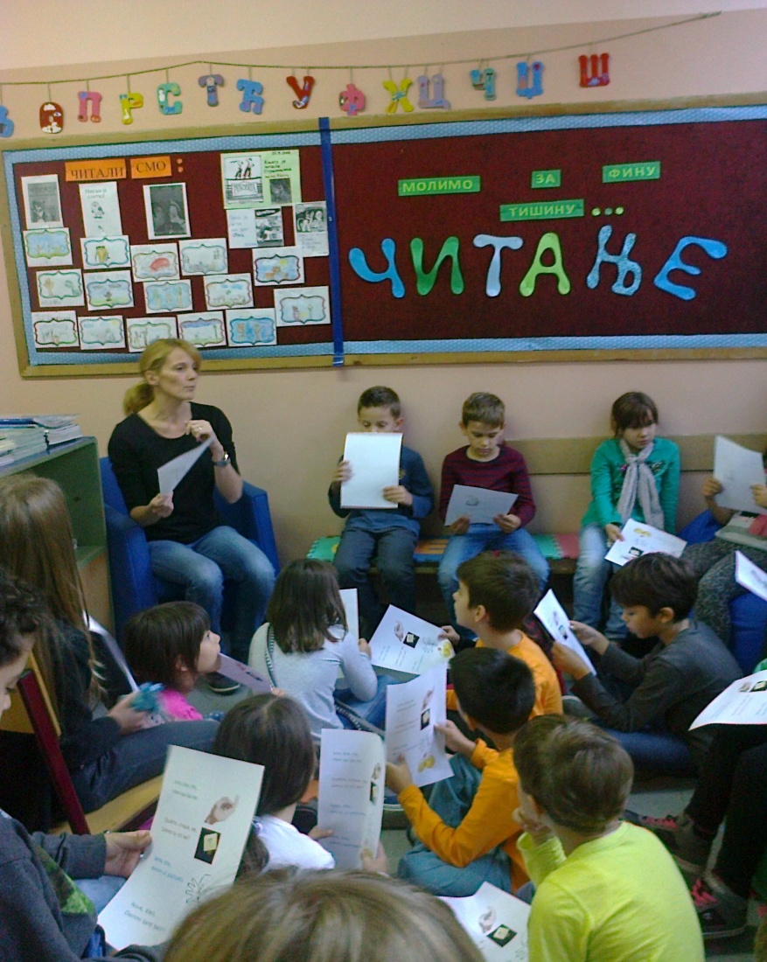
Продукти:
- научена песмица на италијанском

Slide 26
Други део пројекта настављамо у 2.полугодишту...
План активности:
Читање књига ће преузети ђаци прваци
Освајање звања Читача
Израда мале књиге у којој ће се забележити најупечатљивији детаљи и доживљаји из овог одељенског пројекта

Slide 27
ОД ЧИТАЊА СЕ РАСТЕ...
И У УЧИОНИЦИ!
Детаљне информације о читавом процесу овог пројекта можете погледати на http://www.osskadarlija.edu.rs/najnovije-vesti/ucionica-citaonica.html

